Slide 1
Thomas Stearns Eliot
1888 - 1965
Şair, oyun yazarı ve edebiyat eleştirmeni
Dünya Edebiyatı: Evrensel Şiir, Geniş Zamanda ve Geniş Coğrafyada
İrem Aydın
26 Ekim 2022

Slide 2
Ancak çok uzağa gitmeyi göze alan birisi, insanın ne kadar uzağa gidebileceğini keşfeder.

Slide 3
Hakkında
Doğum tarihi: 26 Eylül 1888, St. Louis, Missouri, ABD
Ölüm tarihi ve yeri: 4 Ocak 1965, Londra, Birleşik Krallık
Eşi: Valerie Eliot (e. 1957–1965), Vivienne Haigh-Wood Eliot (e. 1915–1947)

Slide 4
The Waste Land (1922; "Çorak Ülke", 2000) ve Four Quartets (1943; "Dört Kuartet") gibi yapıtlarıyla modernist şiirin öncülerinden olmuş, 1920'lerin başından yüzyılın sonlarına değin İngiliz ve Amerikan kültürünü önemli ölçüde etkilemiştir.
Denediği söyleyiş tarzı, üslup ve şiir teknikleriyle İngiliz şiirini yeniden canlandırmış, eleştirel denemelerinde yerleşik öğretileri yıkarak yenilerini koymuştur. Dört Kuartet'in yayımlanması üzerine yaşayan en büyük İngiliz şair ve edebiyatçı sayılan Eliot, 1948'de hem Liyakat Nişanını hem de Nobel Edebiyat Ödülünü kazanmıştır.

Slide 5
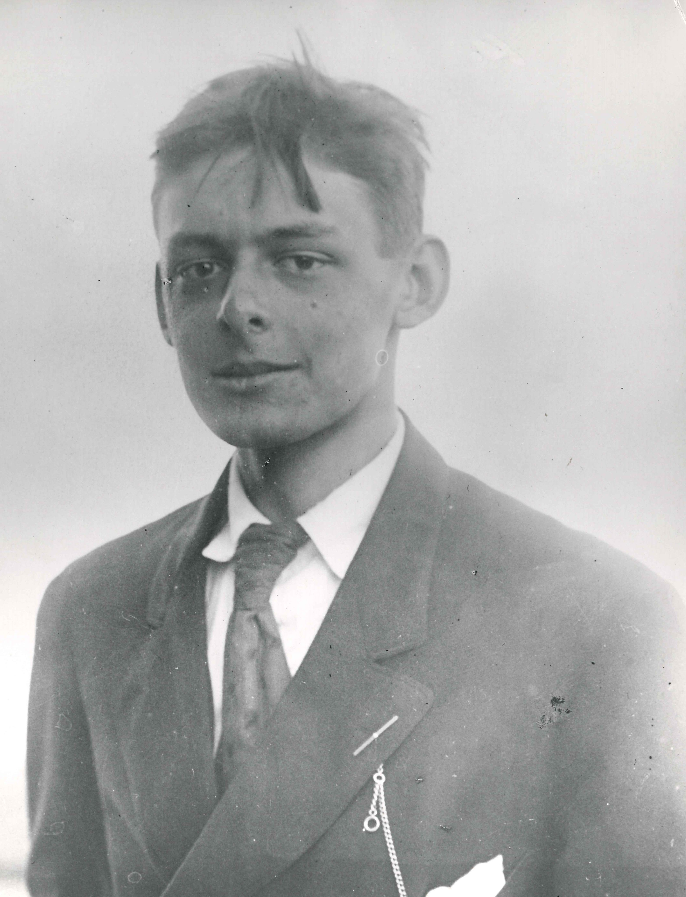
Ailesi ve Gençlik Yılları
Sonradan St. Louis'e taşınmış köklü bir New England ailesinin oğluydu.
Babası Henry Ware Eliot, sanayici ve hayırseverdi. Başkan olmadan önce Hidrolik Pres Tuğla Şirketi'nde Sekreter olarak görev yaptı. Ayrıca Washington Üniversitesi'nde babası William Greenleaf Eliot tarafından kurulan Yönetim Kurulu Üyesi'dir.
Annesi Charlotte Champe Eliot Stearns, bir okul öğretmeni ve şairdi. İnsanların mücadelelerini yansıtan, inançları için ölen bu olayları tarihten dramatize etmeyi severdi. Yaşamın ilerleyen dönemlerinde çocuklar için bir gözaltı evi sağlayarak sosyal reformlara katıldı.
Thomas, beş kız kardeşi ve bir erkek kardeşi olan ailesinin yedi çocuğundan en küçüğüydü. Çocukluğunda Thomas, konjenital çift inguinal herniden muzdaripti ve bu da birçok çocukluk aktivitesine katılmasını engelledi. Sonuç olarak, çok az arkadaşı vardı ve zamanının çoğunu Vahşi Batı ve vahşiler hakkında hikayeler okuyarak geçirdi. Özellikle "Tom Sawyer'ın Maceraları"nı seviyordu.
Ticarete atılma konusunda babasının hiçbir zorlamasıyla karşılaşmadı ve ailesinin desteğiyle o dönemde sağlanabilen en kapsamlı eğitimi gördü. St. Louis'deki Smith Academy'de okuduktan sonra Massachusetts'teki Milton'a gitti. 1906'da da Harvard'a girdi. Dört yıllık öğrenimi üç yılda tamamlayarak 1909'da buradan mezun oldu. Harvard'da felsefeci ve şair George Santayana ve eleştirmen Irving Babbitt'ten etkilendi. 1909-1910 öğrenim yılında Harvard'da felsefe asistanlığı yaptı.

Slide 6
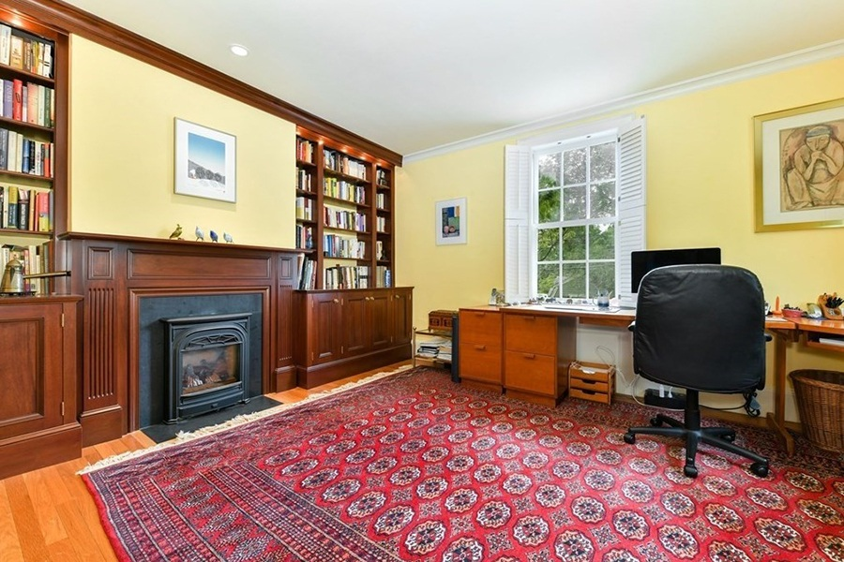
1910-1911 arasındaki dönemi Fransa'da, Henri Bergson'un Sorbonne'da verdiği felsefe derslerini izleyerek ve Alain Foumier ile şiir çalışmaları yaparak geçirdi.
1911-1914 arasında Harvard'a dönerek Hint felsefesi okudu ve Sanskrit dersleri aldı. 1914'te ABD'li şair Ezra Pound'la tanışan Eliot onunla yakın bir ilişkiyi sürdürdü. Ezra Pound, Eliot'taki tomurcuklanan yetenekleri tanımakta ve onu Londra'daki birçok şair, yazar, sanatçı ve aydınla tanıştırdı. Ayrıca eserlerini yayınlamasına yardımcı oldu.
T.S. Eliot, Harvard, “F. H. Bradley Felsefesinde Bilgi ve Deneyim” doktora tezi üzerinde çalışmaya devam etti. 1916’da tezini tamamladı ancak kabul edilmesine rağmen devam eden savaş nedeniyle tez savunması için ABD'ye gidemedi ve doktorasını tamamlayamadı.
1917'de, Lloyds Bank, Londra'da memur olarak çalışmaya başladı. Gelecek sekiz sene aynı pozisyonda çalışmaya devam etti.
İddia edilene göre Eliot’un Harvard’da kaldığı evi aylık $14.000’a kiralamak mümkün.

Slide 7
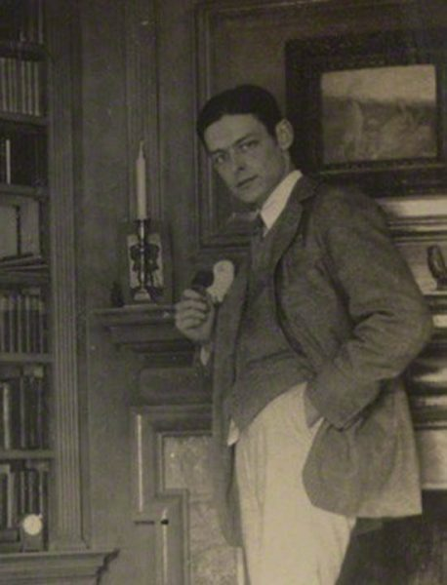
Unitarian, T.S. Eliot 29 Haziran 1927'de Anglikanizme geçti. Kasım 1927'de İngiliz vatandaşlığına geçti. Hareket, onu İngiliz kültürüne daha yakın hissettirdi. Sonunda, Aziz Stephen'ın bekçisi, Bölge Kilisesi ve Şehit Kral Charles Derneğinin hayat üyesi oldu.
Nisan 1930'da ikinci uzun şiiri ‘Kül Çarşamba’ yayımlandı. Genellikle 'Eliot’un dönüşüm şiiri' olarak anılan bu eser, bir kişi manevi çoraklıktan dini doyuma doğru hareket ettiğinde gerçekleşen mücadeleyle ilgilenir.
Bir sonraki büyük eseri 'Eski Possum'un Pratik Kediler Kitabı' 1939'da yayınlandı. On yıl boyunca yazılmış tuhaf şiirlerden oluşuyordu. Bu arada edebiyat eleştirisinin yanı sıra önemli sayıda ayet draması üretmeye devam etti.
1960'ların başında, T.S. Eliot Wesleyan Üniversitesi Yayınlarında editör olarak çalışmaya başladı. Sağlığı bozulmaya başlamış olmasına rağmen, yayınlanmak üzere yeni Avrupa şairleri aramaya devam etti.

Slide 8
Evlilikleri
26 Haziran 1915'te T.S. Eliot, Vivienne Haigh-Wood ile evlendi. Muhtemelen, İngiltere'de kalması için evlendiler ve bu nedenle ikisi de bu evlilikten memnun değildi. Dahası, Vivienne’nin uzun hastalık listesi, zihinsel dengesizlikle birleştiğinde çifti gittikçe birbirinden kopardı.
Çift 1933'te resmen ayrıldı. 1938'de boşanma davaları başlamadan önce Vivienne'nin kardeşi onu 1947'de ölümüne kadar kaldığı akıl hastanesine yatırdı. Eliot, yasal olarak hala evli olmalarına rağmen, asla Vivienne’yi ziyaret etmedi.
1938'den 1957'ye kadar, o sırada Londra Üniversitesi Öğrenci Hareket Evi müdürü Mary Trevelyan ile bir ilişkisi vardı. Mary bir sebepten ötürü onunla evlenmek istemesine rağmen evlenmediler.
10 Ocak 1957'de Eliot, yöneticisi olduğu yayın şirketinde sekreter olarak çalışan Esmé Valerie Fletcher ile özel bir törenle evlendi. Çift, 1965 yılında ölümüne kadar evli kaldı.

Slide 9
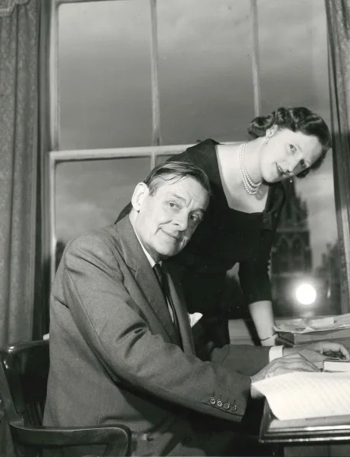
Evlendiklerinde Thomas 68, Valerie 30 yaşındaydı. Evde vakit geçirmekten hoşlanıyorlardı. Valerie: “Eskiden evde kalır, Drambuie içer, peynir yer ve Scrabble oynardık. Thomas kazanmayı severdi, ben de yatma zamanı gelince bilerek oyunu kaybederdim.” Çift, nadir de olsa tiyatroya gider ve Thomas’ın sağlığı için yararlı olduğu düşünülen daha ılıman iklimli yerlere seyahat ederlerdi.
4 Ocak 1965'te Eliot, Londra'daki evinde amfizemden öldü. Kalıntıları Londra'daki Golders Green Crematorium'da yakıldı. Daha sonra külleri Somerset'teki atalarının köyü East Coker'e götürüldü ve St Michael ve All Angels'ın Kilisesi'ne gömüldü.
Ölümünden sonra, Valerie, Eliot’un mirasını korumaya, 'T. S. Eliot'un Mektupları'na düzenlemeye kendini adadı. Ölmeden önce o dönemde yaygın olduğu şekilde Eliot, biyografisinin yazılmamasını vasiyetinde belirtti. Eşi Valerie, bu vasiyeti ciddiyetle yerine getirdi ve tüm biyografi girişimlerine olan isteksizliğiyle edebiyat dünyasında ünlendi. Valerie istisnai olarak, kocasının Old Possum’s Book of Practical Cats eserini Andrew Lloyd Weber’in Cats müzikali için adapte etmesine izin vermiştir.
Valerie Eliot, vefat eden eşiyle birlikte yaşadıkları evde 2012 senesinde 86 yaşında yaşamını yitirmiştir.

Slide 10
Eliot’un ikinci eşi Valerie, 14 yaşından beri Eliot’un hayranı olduğunu ve onunla çalışmanın en büyük hayali olduğunu bir röportajda söylemiştir. Birlikte çalışmaya başladıktan 8 sene sonra evlenmişlerdir.
Eliot’u tanıyanlar ilk evliliğinin onu alkole ittiğini ve duygusal olarak yıprattığını, ikinci evliliğinin ise onu yeniden hayata döndürdüğünü belirtmişlerdir.

Slide 11
TS Eliot ve ikinci eşi Valerie Chicago’da bir tiyatro gösteriminde, 1959.
Fotoğraf: Myron Davis/Time & Life Pictures

Slide 12
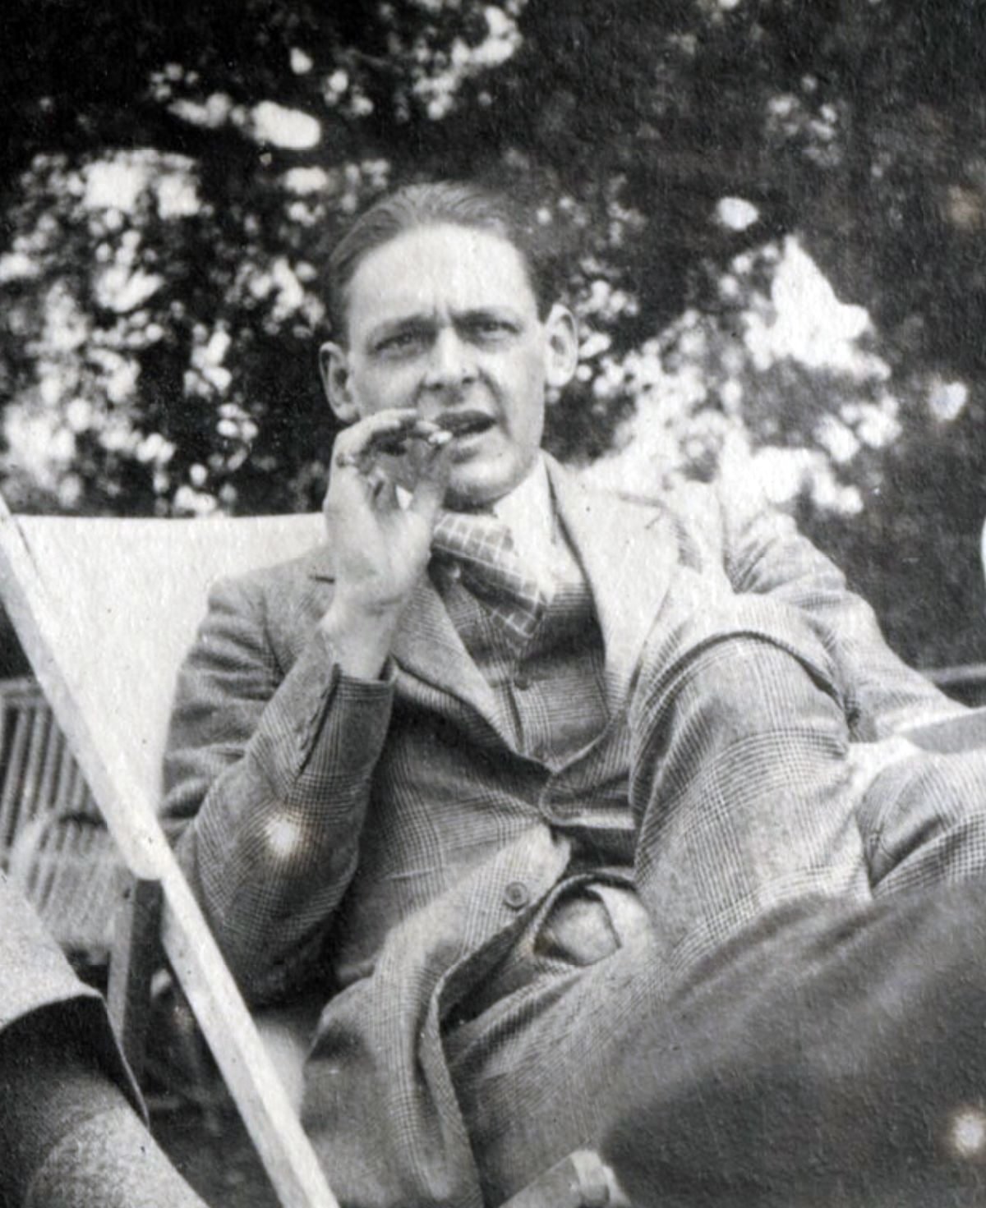
İlk Eserleri
Yayıncılık, oyun yazarlığı, edebiyat eleştirmenliği ve şairliği birlikte sürdüren Eliot, o dönemde İngiliz dilinde yazan belki de en bilgili şairdi.Yayımlanan ilk önemli şiiri, modernizmin İngiliz dilindeki başyapıtı sayılan "The Love Song of J. Alfred Prufrock" ("J. Alfred Prufrock'un Aşk Şarkısı") oldu. Bu eser, doğada radikal, yakın geçmişten bir kopuşu temsil ediyordu.
20. yüzyılda şiirde yaşanan devrimin olgunluk dönemi, Eliot'ın ilk kitabı Prufrock and Other Observations'la (1917; Prufrock ve Başka Gözlemler) başlatılabilir. 20. yüzyıl şiirindeki bu devrimin önemi günümüzde de tartışılmaktadır. Eliot öncelikle şiirsel söyleyiş biçimlerini değiştirdi, çağdaş konuşma dilinin ritimlerine dayalı yeni şiir ritimleri yaratmaya çalıştı. Bir aydının konuşabileceği "ne bilgiç, ne de bayağı" olan bir dil arayışı içindeydi.

Slide 13
Gerontion (*1)
Thou hast nor youth nor age But as it were an after dinner sleep Dreaming of both. (*2)
Buradayım işte, kurak bir ayda yaşlı bir adamım, Bir oğlan kitap okurken, beklerim yağmuru. Ne sıcak kapılardaydım Ne de boğuştum sıcak yağmurda Ne de dizlerim tuzlu bataklıklardaydı; pala sallamadım, Sinekler ısırmadı beni, boğuşmadım. Çürümüş bir evdir evim, Ve ev sahibi, pencerenin denizliğine çömelmiş o Yahudi Yumurtlanmış Antwerp’te bir meyhanede, Kuluçkalanmış Brüksel’de, katmerlenmiş ve soyulmuş Londra’da. O keçi öksürür geceleri yukarıdaki tarlada; Kayalarda, yosunda, taştaki otta, hurdada, tezekte. Kadın mutfak işlerini yapar, çay yapar, Hapşırır akşama doğru, dürter huysuz olukları.
Ben bir yaşlı adam, Bir donuk kafa rüzgârlı alanlarda.
(…)
(*1) Gerontion, “küçük yaşlı adam” anlamına gelmektedir.
(*2) Ne gençliğin ne de yaşlılığın sahibisin / Fakat neredeyse bir öğle uykusunda gibi / İkisini de düşlersin. Shakespeare’in ”Measure for Measure” adlı piyesinden.
1919'da Poems (Şiirler) adlı kitabı yayımlandı. Kitapta düşünceye dayalı bir iç monolog biçiminde ve açık ölçüyle yazılmış "Gerontion" adlı şiir de yer alıyordu. Şiir, İngiliz şiirinde o güne değin denenmemiş bir tarzın örneğiydi.
1922'de "Çorak Ülke"nin yayımlanmasıyla Eliot uluslararası üne kavuştu. Şiir I. Dünya Savaşı sonrasındaki hüsranı, düş kırıklığını ve nefreti büyük bir güçle dile getirir. Kutsal Kâse arayışı gibi bir temayla gevşekçe birbirine bağlanan bir dizi bölümde insanların bir kurtuluş işareti ya da vaadi bekledikleri, korkularla ve çorak arzularla dolu kısır bir dünya anlatılır.

Slide 14
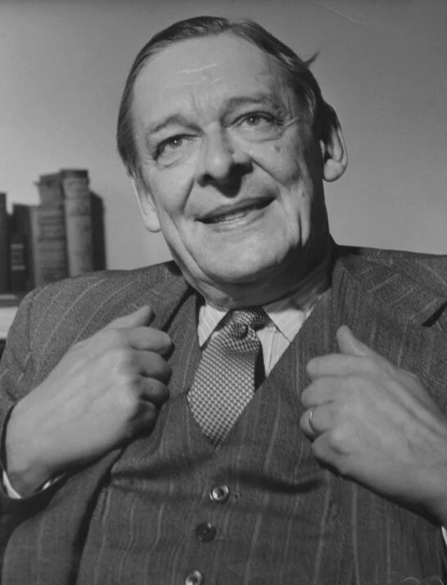
Eliot'ın başyapıtı, kitap olarak ilk kez 1943'te yayımlanan "Dört Kuartet"tir. İlk kez 1936'da Collecled Poems (Toplu Şiirler) içinde yayımlanan ilk kuartet "Burt Norton", zamanın doğası ve sonsuzlukla ilişkisi üzerine incelikli bir düşünsel şiirdi. Eliot bu şiiri örnek alarak üç şiir daha yazdı: "East Coker" (1940), "The Dry Salvages" (1941) ve "Little Gidding" (1942).
Bu yapıtlarda olağanüstü güzel, unutulmaz bir güce sahip imgeler aracılığıyla kendi geçmişini, insanoğlunun geçmişini ve insanlık tarihinin anlamını araştırıyordu. Her "kuartet" başlı başına bir şiirdi, ama birlikte yayımlandıklarında, tema ve imgelerin yinelendiği ve müziksel bir tarzda gelişip nihai bir çözüme ulaştığı tek bir yapıt oluşturmuşlardı. Yapıt okur üzerinde derin bir etki bıraktı: şiirlerdeki Hıristiyan inancı kabul edemeyenler bile Eliot'ın yüce temasını büyük bir düşünsel bütünsellikle ele aldığını, yarattığı biçimin özgünlüğünü ve şiirindeki teknik ustalığı kabul ettiler. Yapıt, Eliot'ın 1948 Nobel Edebiyat Ödülünü almasını sağladı.

Slide 15
İlginiz için teşekkürler!

Slide 16
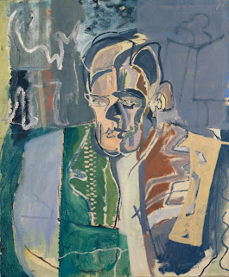
Kaynakça
https://www.turkedebiyati.org/thomas-stearns-eliot.html
https://time.com/4447078/valerie-eliot-90th-birthday/
https://www.thetimes.co.uk/article/ts-eliot-by-robert-crawford-sex-betrayal-and-three-women-who-loved-him-tw80v8h5p
https://tr.celeb-true.com/thomas-stearns-eliot-better-known-eliot-american-english-poet
https://www.bostonmagazine.com/property/2021/09/02/t-s-eliot-house-cambridge/
https://www.neh.gov/humanities/2016/fall/feature/what-make-t-s-eliot
https://www.ateslekarsilikveren.com/2012/11/gerontion-1.html
https://www.npg.org.uk/collections/search/portrait/mw02066/TS-Eliot
Patrick Heron, “T.S. Eliot”, 1949

